Slide 1
ΣΤΕΛΕΧΟΣ - ΠΑΡΕΓΚΕΦΑΛΙΔΑ

Slide 2
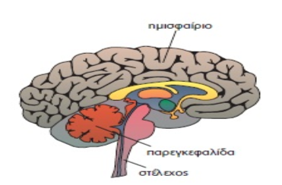
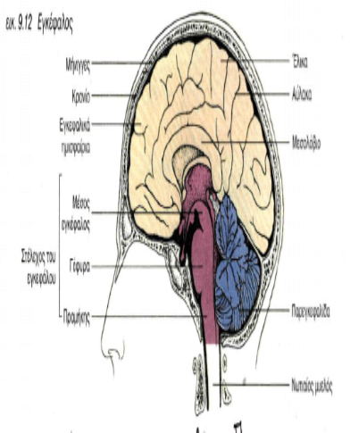
ΥΠΕΝΘΥΜΙΣΗ
Ο εγκέφαλος χωρίζεται σε:
Στα 2 ημισφαίρια
Στο στέλεχος
Στην παρεγκεφαλίδα

Slide 3
ΣΤΕΛΕΧΟΣ
Το εγκεφαλικό στέλεχος, η πιο πρωτόγονη δομή του εγκεφάλου, είναι η γέφυρα που συνδέει τα εγκεφαλικά ημισφαίρια με το νωτιαίο μυελό.
Αποτελείται από:
Διάμεσος εγκέφαλος
Θάλαμος
Υποθάλαμος
Μέσος
Γέφυρα
Προμήκης
Έχει λιγότερο από 2,5εκ.πλάτος και 5 εκ. μήκος

Slide 4
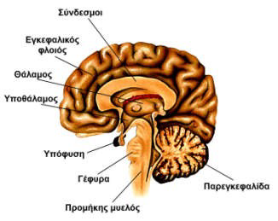

Slide 5
βρίσκεται άνω του νωτιαίου μυελού και περιλαμβάνει κέντρα που είναι υπεύθυνα για λειτουργίες, όπως η πέψη, η αναπνοή, η μάσηση, ο βήχας και ο έλεγχος του καρδιακού ρυθμού (Α.Ν.Σ.)
Προμήκης μυελός
βρίσκεται άνω του προμήκους και από εκεί διέρχονται οι νευρικές οδοί του κινητικού συστήματος και συντονίζονται οι κινήσεις δεξιού και αριστερού τμήματος του σώματος. Η γέφυρα επίσης συντελεί στον έλεγχο του ύπνου.
Γέφυρα

Slide 6
Επεξεργάζεται τις περισσότερες πληροφορίες που φτάνουν στο φλοιό των ημισφαιρίων, προερχόμενες από το υπόλοιπο νευρικό σύστημα. Λόγω των πολλαπλών συνδέσεών του μέσα στον εγκέφαλο, συμμετέχει σε πολλές από τις λειτουργίες του, όπως η μνήμη, αίσθηση, ομιλία και προσοχή.
θάλαμος
Διάμεσος εγκέφαλος
βρίσκεται κάτω από τον θάλαμο. Ο ρόλος του αφορά γενικά τη ρύθμιση της ισορροπίας του εσωτερικού περιβάλλοντος του ανθρώπου. Η ρύθμιση των ορμονών, η διατήρηση της θερμοκρασίας του σώματος, η λήψη της τροφής, η ενυδάτωση του οργανισμού, η σεξουαλική αλλά και η συγκινησιακή συμπεριφορά εξαρτώνται από τον υποθάλαμο (Υπόφυση).
υποθάλαμος

Slide 8
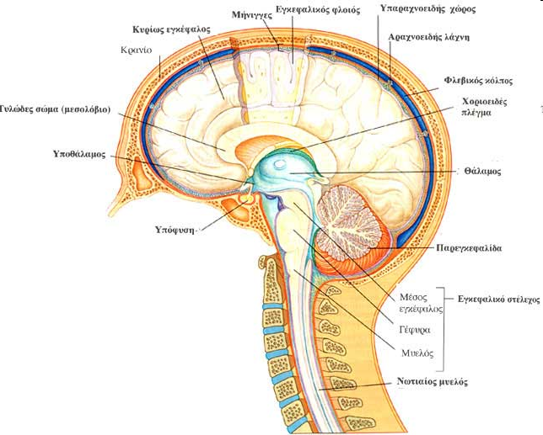
ΠΑΡΕΓΚΕΦΑΛΙΔΑ

Slide 9
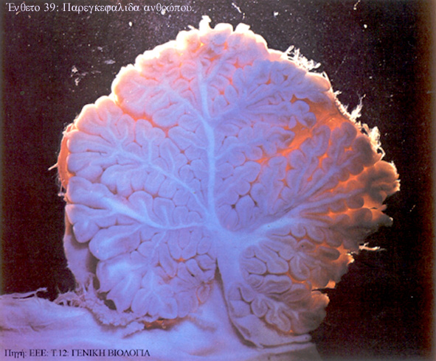
Αποτελείται από 2 ημισφαίρια
Συνίσταται κυρίως από λευκή ουσία η οποία καλύπτεται από ένα λεπτό στρώμα φαιάς (φλοιός)
Συνδέεται με τη γέφυρα, τον προμήκη μυελό και το νωτιαίο μυελό καθώς και με κινητικά κέντρα των ημισφαιρίων του εγκεφάλου.

Slide 10
Ρόλος της παρεγκεφαλίδας
Η παρεγκεφαλίδα υποδέχεται συνεχώς πληροφορίες από αισθητήριους υποδοχείς των μυών, των τενόντων και των αρθρώσεων καθώς και ίνες από τα κινητικά κέντρα των ημισφαιρίων.
Έχει σημαντικό ρόλο για το συντονισμό των κινήσεων του σώματος, της ισορροπίας του σώματος και στην εκμάθηση των κινητικών δεξιοτήτων.
Κέντρο ελέγχου σκελετικών μυών
Κέντρο διατήρησης μυϊκού τόνου και ισορροπίας
Αν υποστεί κάποια βλάβη μπορεί να προκαλέσει σοβαρά προβλήματα στην ακρίβεια εκτέλεσης των κινήσεων, σε ελαττωμένο συντονισμό των κινήσεων, απώλεια της ισορροπίας, προβλήματα στην ομιλία και κάποιες γνωσιακές δυσκολίες..

Slide 11
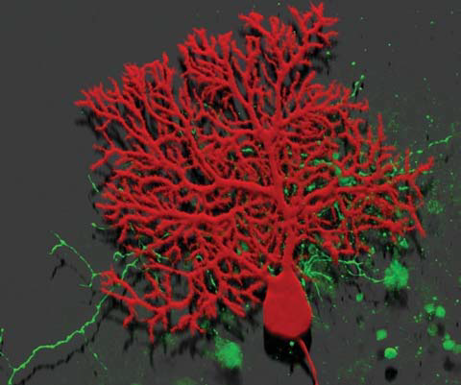
Η παρεγκεφαλίδα έχει επίσης μεγάλη σημασία για την μάθηση της κίνησης και την προσαρμογή.
Σχεδόν όλες οι εκούσιες κινήσεις βασίζονται στον εξειδικευμένο έλεγχο που ασκούν τα κινητικά κυκλώματα και η παρεγκεφαλίδα είναι σημαντική για τη βέλτιστη ρύθμιση τους
- π.χ. σε σχέση με τον συγχρονισμό.
Ένα κύτταρο Purkinje της παρεγκεφαλίδας με εκτεταμένη «διακλάδωση» των δενδριτών του.
Αυτό εξυπηρετεί στην πρόσληψη των μυριάδων πληροφοριών που απαιτούνται για τον ακριβή συγχρονισμό των κινήσεων δεξιοτεχνίας που μαθαίνουμε.

